Slide 1




Slide 2
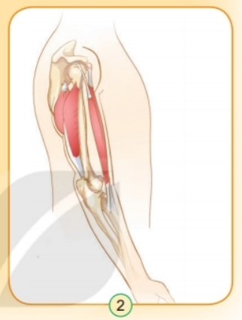
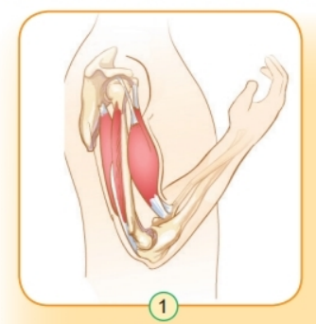
1. Làm động tác co và duỗi cánh tay như hình vẽ

Slide 3
Chức năng của cơ, xương, khớp là giúp cho cơ thể cử động và di chuyển được.

Slide 4
Hoạt động 2:
Biểu lộ cảm xúc

Slide 5
2. Quan sát tranh và cho biết mỗi hình biểu lộ cảm xúc nào?

